Slide 1
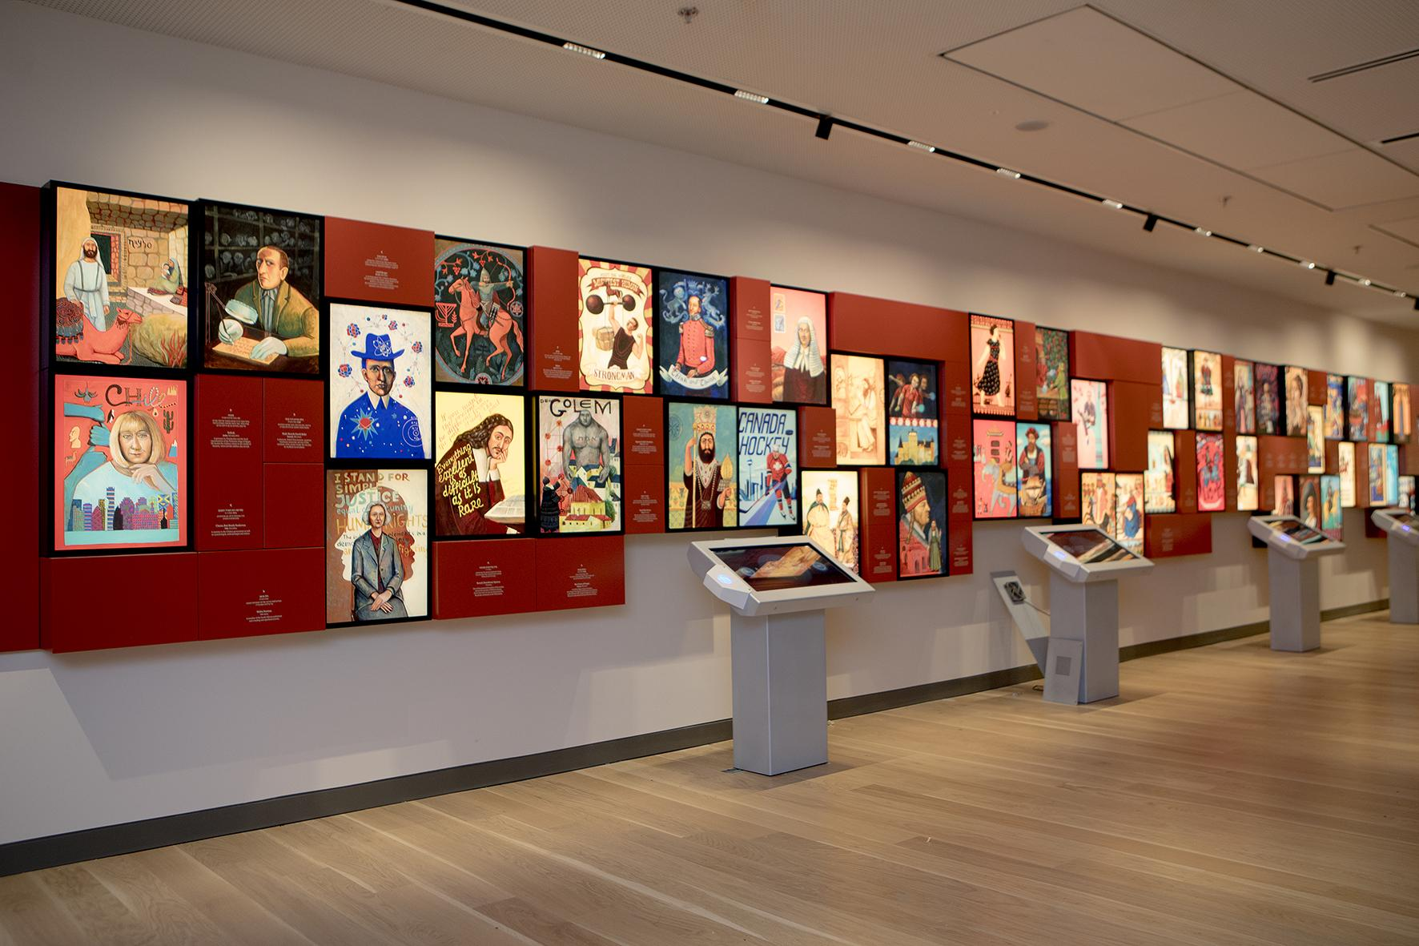
ביקור ב -
''אנו - מוזיאון העם היהודי"
"אנו" – תכנית המסע לילדים

Slide 2
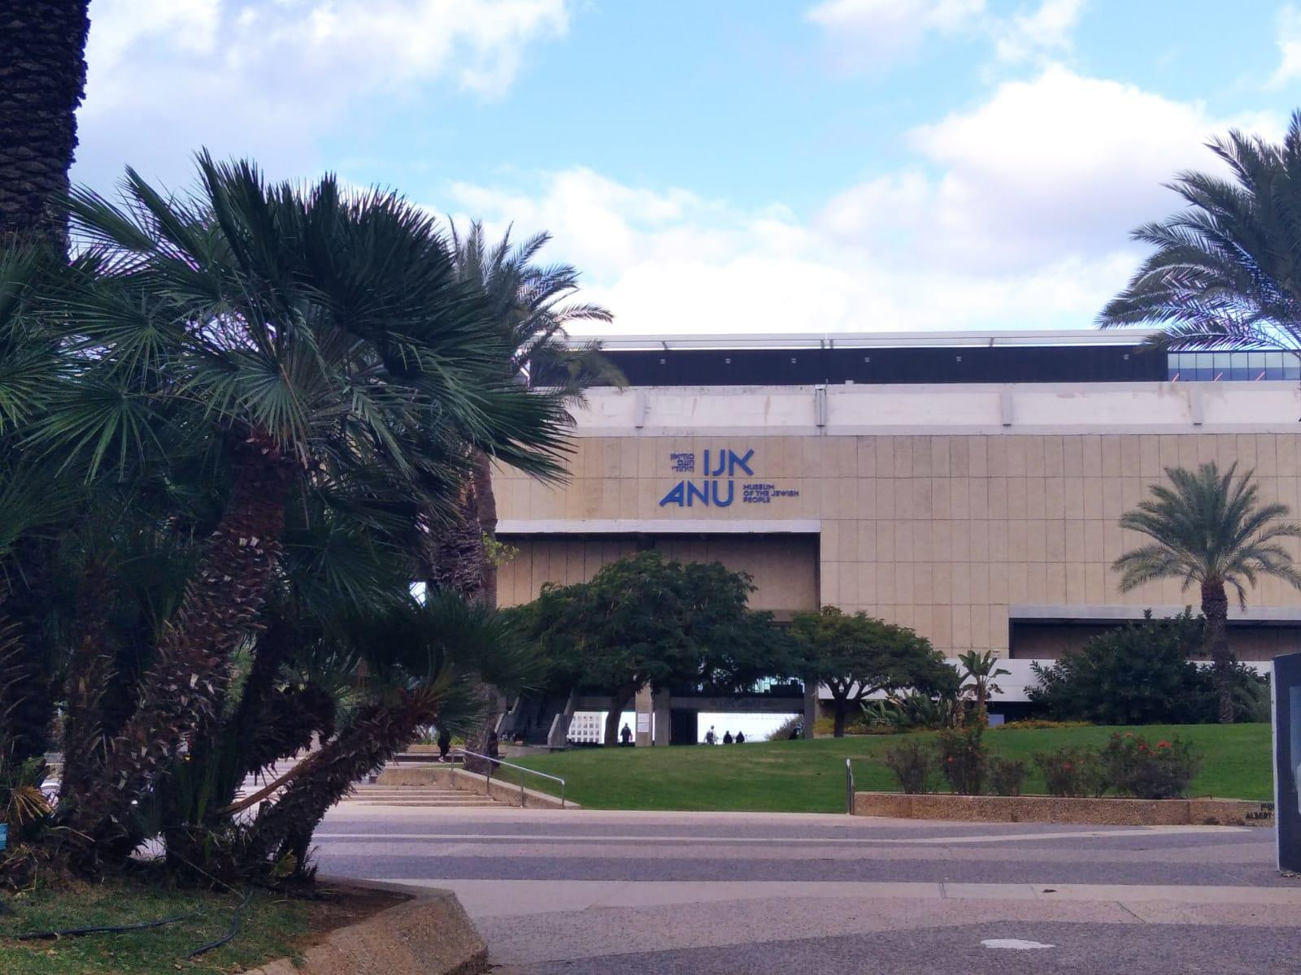
על המוזיאון שלנו
מוזיאון אנו הוא מוזיאון חדשני ומלהיב המספר את סיפורן של הקהילות היהודיות ברחבי העולם; התרבות, ההיסטוריה והיסודות של הזהות היהודית.
אנו מזמינים אתכם למסע חוויתי
בכל תחומי החיים ולאורך הדורות,
כדי לגלות כיצד כולנו חלק מהסיפור.
בית הספר ללימודי העם היהודי
אנו - מוזיאון העם היהודי

Slide 3
על התכנית:
בתכנית "אנו – המסע לילדים" אנו מציעים סיור חוויתי של שעתיים לכיתות ג-ו בו ילמדו התלמידים את סיפורו ההיסטורי של העם היהודי – מה מייחד אותנו כעם? מהי ההיסטוריה המשותפת שלנו? מהי התרבות המשותפת לכלל הקהילות היהודיות ברחבי העולם? בסיור נחקור את ההיסטוריה של העם היהודי דרך היכרות עם רגעים בחייהן של קהילות יהודיות שונות שמרכיבות את התרבות וההיסטוריה היהודית.
בית הספר ללימודי העם היהודי
אנו - מוזיאון העם היהודי

Slide 4
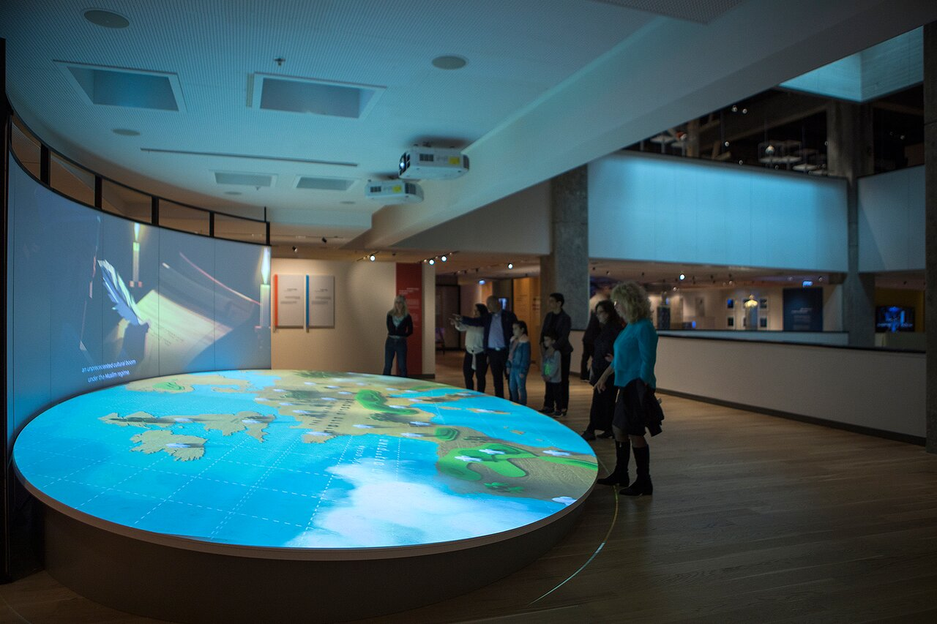
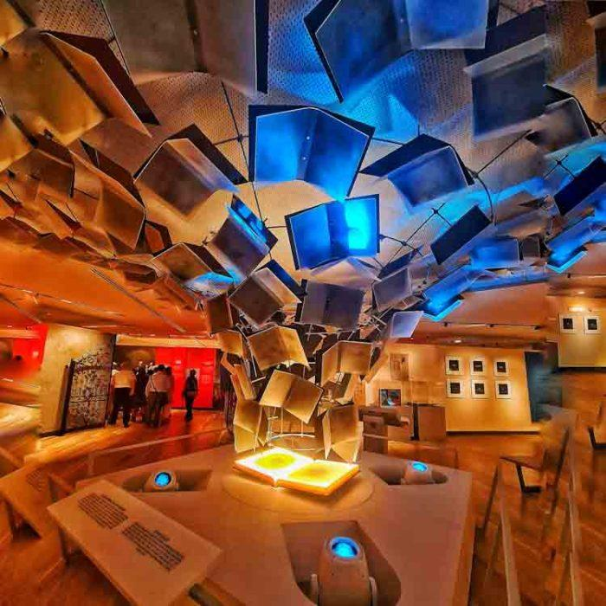
מבנה הביקור:
פתיחה והכנה לסיור יצירת חיבור בין הידע של התלמידים על שורשי משפחתם לבין ההיסטוריה של העם היהודי;
כיצד הסיפור האישי של כל אחד ואחד מהם נשזר בתוך הסיפור הייחודי והמתמשך של העם היהודי לאורך הדורות.
סדנת סיכום הילדים יקבלו הזדמנות לספר את הסיפור ההיסטורי והאישי שלהם. מה החיבור שלהם להיסטוריה היהודית?
בין אם זה חיבור תרבותי, דתי, היסטורי, שורשי, או כל דבר אחר שעולה בראשם.
קומת המסע
נעבור בין קהילות וסיפורים שונים בהיסטוריה היהודית.
הסיור ייפתח בצפייה בסרטון קצר המסכם 3,000 שנים של היסטוריה יהודית,אחריו נמשיך אל המוקדים הבאים:
העת העתיקה - קהילות בבל ואלכסנדריה –נפגוש במוקד את הקהילות היהודיות הגדולות שחיות ופורחות מחוץ לישראל.
כיצד אורח החיים היהודי חשוב לקהילה, אם במאכלים או בחגים שהם מציינים, ואיך מנהגים שהתחילו בעת העתיקה לפני אלפי שנים הם עדיין חלק מהדברים שאנו נוהגים כיום.
ימי הביניים - אשכנז וספרד – כיצד אירועים וסמלים משותפים לנו ולקהילות יהודיות מההיסטוריה.
העת החדשה – כיצד ערכים וטקסים יהודיים משפיעים על קהילות יהודיות בעבר ובהווה בדרכים שונות ומגוונות.
תערוכת הללויה
נפגוש ונכיר סמלים ייחודיים בהיסטוריה היהודית המופיעים בתוך ועל בתי כנסת יהודיים שונים ברחבי העולם.
נגלה סיפורים מיוחדים מאחורי קהילות יהודיות בהיסטוריה היהודית.

Slide 5
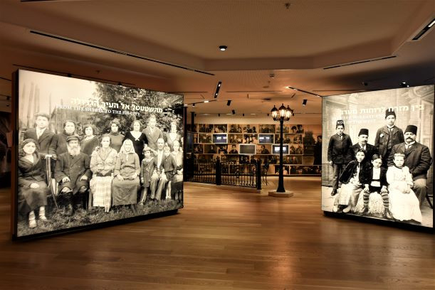
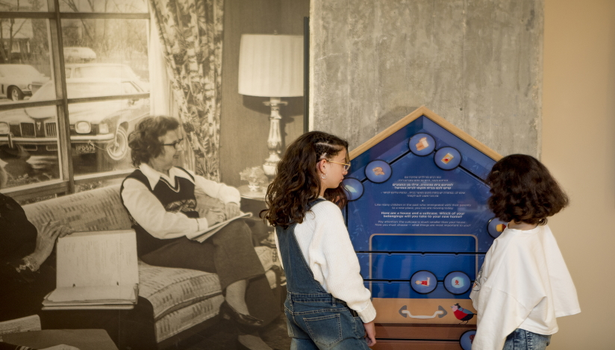
דף עזר ומשימות ייחודיות במהלך התכנית:
* תיעוד המסע העולמי התלמידים יתעדו בפעילות את הגילויים והמידע שלמדו על קהילות יהודיות במוזיאון עם דף שיחולק להם בתחילת הפעילות.
לבסוף יתעדו את נקודת המבט האישית שלהם . * "ההיסטוריה קמה לחיים" לצד הדרכה סיפורית המדריך יזמן תלמידים מתנדבים במהלך הסיור לייצג דמויות יהודיות מההיסטוריה בשימוש אביזרי תחפושת שונים.
בית הספר ללימודי העם היהודי
אנו - מוזיאון העם היהודי

Slide 6
אפשרויות להכנה לקראת הביקור:
ספרו לתלמידים על הביקור המתוכנן במוזיאון 'אנו מוזיאון העם היהודי' - שאלו אותם האם ביקרו פעם במוזיאון? מה זה מוזיאון? למה או האם צריך מוזיאונים?
בקשו מהתלמידים לכתוב לעצמם במהלך הסיור מושג או חפץ ששמעו ועניין אותם.
לאחר הביקור, בקשו מהם לחפש מידע נוסף על אותו מושג ולשתף את הכיתה בממצאים.
אופציה נוספת היא שיבחרו במהלך ההדרכה דמות של גיבור או גיבורה שעניינו אותם, יחפשו מידע על הדמות וישתפו בממצאים.
בית הספר ללימודי העם היהודי
אנו - מוזיאון העם היהודי

Slide 7
תנאים להבטחת ביקור מוצלח ובעל ערך ב'אנו':
במהלך הסיור - אנחנו צריכים אתכם!
ידעו את המדריך במידע שימושי עבורו – האם יש תלמיד עם מגבלה שדורש התחשבות? האם הנסיעה היתה קשה לתלמידים והם זקוקים לאוורור? וכדומה.
השמירה על המשמעת וההקשבה של התלמידים במהלך הביקור היא באחריות המורה המלווה
באחריותכם לשמור על הכבוד הבסיסי של המדריך וצוות המוזיאון, ולמנוע עלבונות, הטרדות ומצבי קצה
חשוב לנו שתישארו עם הקבוצה במהלך הסיור כולו, לא נוכל לסייר עם קבוצה שאין לה מורה מלווה
אנא סייעו לנו בשמירה על המוצגים במוזיאון מפני פגיעה ונזק
ללא תנאים בסיסיים אלו לא נוכל להשלים סיור מוצלח ובעל ערך חינוכי
תנו משוב! נשמח לשמוע איך הייתה חווית הביקור שלכם, ומה אנו יכולים לעשות כדי להעניק חוויה טובה ומשמעותית יותר בעתיד.
בית הספר ללימודי העם היהודי
אנו - מוזיאון העם היהודי

Slide 8
כללי התנהגות לתלמידים במוזיאון:
בזמן הסיור כל הכיתה מסיירת יחד
יש לשמור על התנהגות שקטה ורגועה ברחבי המוזיאון, הולכים בנחת ומקשיבים להוראות המדריכה.
אסור לאכול בתערוכות המוזיאון, רק במרחבים בהם המדריכה מאשרת.
התנהגות מכבדת למוצגי המוזיאון
שפה נאותה לכלל אנשי הצוות.
בית הספר ללימודי העם היהודי
אנו - מוזיאון העם היהודי

Slide 9
חשוב לנו שהביקור שלכם יערך בצורה הטובה והנעימה ביותר, גם לתלמידים, גם לצוות ההוראה וגם לצוות ההדרכה שלנו.
לכן אנו מגדירים קווים אדומים שאם יחצו - אנו נאלץ לעצור את הביקור:
קבוצה אשר פוגעת במוצגי המוזיאון.
עלבון או חוסר גיבוי של המדריך מצידו של המלווה.
מורה/מלווה אשר עוזב את הקבוצה ומשאיר אותה ללא השגחה.
בית הספר ללימודי העם היהודי
אנו - מוזיאון העם היהודי

Slide 10
מחכים לכם!

